Slide 1

Pupil Health & Well-Being
Módulo 2:
Currículo, estilos de enseñanza y estrategias de aprendizaje en la clase de Educación física

Slide 2


Contenidos del módulo:
Objetivos
Temporalización
Preguntas clave
Objetivos de cada sesión
Textos clave
Evaluación

Slide 3
1. Objetivos
Involucrarse de forma crítica en las investigaciones relacionadas con el tema del módulo actual;
Analizar cómo se llevan a la práctica efectiva las investigaciones y las teorías pedagógicas en los colegios;
Examinar de forma crítica cómo se puede apoyar y planificar el aprendizaje de los niños con una variedad de diferentes estilos de enseñanza y de estrategias de aprendizaje;
Desarrollar una visión contemporánea y crítica sobre la Educación Física en la teoría y en la práctica.

Slide 4
2. Temporalización
Horas de estudio: 16
Horas de contacto: 12
Horas de trabajo individual: 4 (1 hora por cada sesión)

Slide 5
3. Preguntas clave
a) ¿Qué queremos conseguir en las clases de EF?
b) ¿Está nuestra práctica en consonancia con este objetivo?
c) ¿Cuál es la relación entre la EF, el deporte y las actividades que promueven la salud?
d) ¿Cómo es una EF centrada en el niño?
e) ¿Cuáles son los problemas cuando trabajamos con agentes externos?

Slide 6
Pupil Health & Well-Being
MÓDULO 2
SESIÓN – 1
Hacia un lenguaje y una justificación comunes

Slide 7
4. Sesión 2.1. Objetivos
Aclarar la relación entre educación física y deporte, salud (incluyendo el control del peso) y actividad física;
Entender por qué la educación física es una parte obligatoria del currículo escolar y la contribución singular que esta puede hacer a la educación de los niños;
Apoyar a los alumnos para que examinen de forma crítica las políticas y prácticas actuales, teniendo en cuenta lo ya mencionado.
Notes:
3’

Slide 8
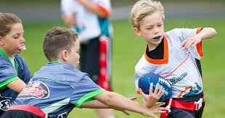
Reflexiones sobre la práctica
En grupos de 2 o 3, comentar los procesos pedagógicos que ven en las clases de EF…
O
En otras palabras, ¿qué hace el docente para asegurarse de que todos los niños aprenden?
Notes:
5’
Recoger feedback

Slide 9
5. Textos clave
Bailey, R. et al (2009) The Educational Benefits Claimed for Physical Education and School Sport: An Academic Review, Research Papers in Education, 24.1
Kirk, D. (2010). Physical Education Futures, Oxon: Routledge

Slide 10
Finalidad de la EF
En grupos de máximo 4 personas, comentar: ¿Por qué está la EF en el currículo?
¿Cuál es la contribución SINGULAR de la asignatura?
Prioricen sus 3 primeras respuestas.
Notes:
5’
Debate en grupo.
Durante el feedback, centrarse en la contribución SINGULAR de la EF, por ejemplo, mucha gente dirá trabajo en equipo y habilidades sociales. Preguntar, “Si la EF desapareciera mañana, ¿aprenderían los niños a trabajar de forma efectiva con otros? Probablemente, la respuesta es SÍ. Entonces, ¿qué es lo que NO aprenderían si la EF se eliminara?
Responder – educar lo FÍSICO y educar A TRAVÉS DE lo físico.

Slide 11
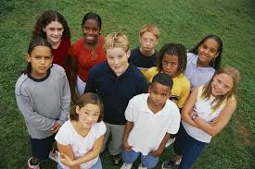
Visión de conjunto
¿Tendrá impacto su educación física en sus niveles futuros de actividad y de salud?
Notes:
5’
Enseñar el vídeo y resaltar que si no tenemos cuidado, nos centramos en minucias y nos perdemos la visión de conjunto. Ej.: nos preocupamos sobre si un niño puede realizar una habilidad determinada, ej.: un remate en voleibol, y podemos ignorar el hecho de que él/ella no puede saltar o, más importante, que sienten vergüenza en un entorno deportivo o que casi nunca son activos.

Slide 12
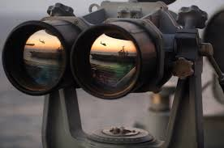
¿Cuál es tu visión?
En menos de 140 caracteres, escribe una frase que resuma tu visión de la educación física.
Notes:
5’

Slide 13
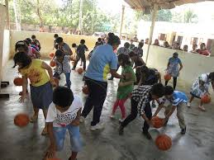
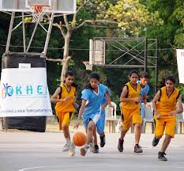
Deporte vs EF
A
B
?
E
D
C
Notes:
7’
En esta diapositiva, se pide a los delegados que comenten cómo perciben la relación entre el deporte y la EF.
Círculos rojos = deporte y verdes = EF
A = dos constructos totalmente diferentes
B = constructos que se solapan
C = la EF es parte del deporte
D = el deporte es parte de la EF
E = la EF lleva al deporte
¿algunos otros?
Pedir a los participantes que expliquen lo que piensan.

Slide 14
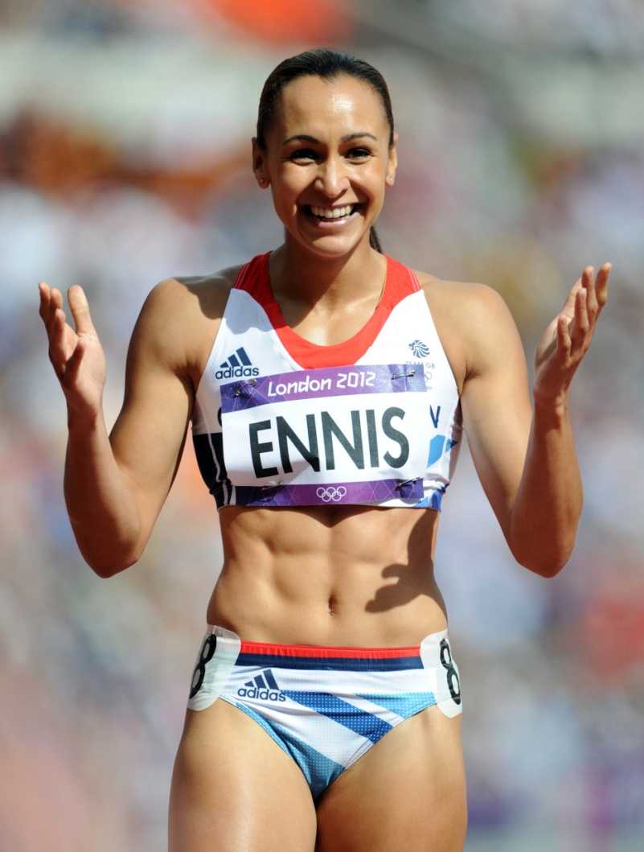

EF – ¿un criado para 2 amos?
Notes:
3’
¿Estamos educando para conseguir la buena salud de todos los alumnos o para un rendimiento de élite?
¿Es uno / otro?
Si es para la buena salud, ¿por qué juega el DEPORTE un rol tan prominente en la EF?
Si es para la buena salud, ¿cómo se refleja esto en la forma de evaluar a los alumnos en EF? ¿No son los niños que son “buenos en EF” los de mayor capacidad atlética? ¿Evalúas comportamientos y actitudes que promueven la salud –referirse de nuevo al módulo 1– qué es la salud?

Slide 15
¿Claridad de la finalidad?
“La cuestión sobre cuáles son los objetivos centrales de la asignatura sigue siendo mucho menos clara y una fuente de tensión aparente. Las afirmaciones sobre la contribución de la asignatura al desarrollo de los niños, a sus vidas posteriores y a la sociedad son múltiples y diversas… Nos preguntamos hasta qué punto puede la educación física continuar haciendo afirmaciones variadas y persiguiendo múltiples agendas de forma legítima”- Penney y Chandler citados en Kirk (2009 p12)
Notes:
2’
De nuevo, reforzar la idea de que la finalidad da forma a la práctica, y que esta da forma a las experiencias de los niños.

Slide 16
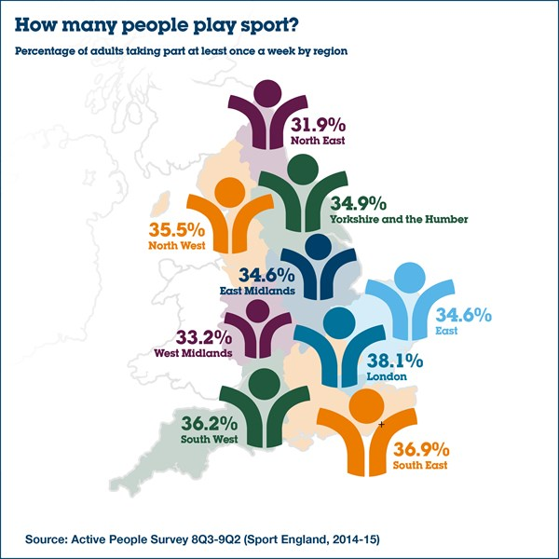
La verdad incómoda
Fracaso espectacular
Notes:
10’
Menos de la mitad de la población de Reino Unido –alrededor de un tercio de los adultos de más de 16 años– son lo suficiente activos físicamente para mantener una buena salud.
Preguntar a los delegados si conocen qué niveles de actividad deberían tener los adultos. El Director General de Salud en Reino Unido afirma que 150 minutos a la semana. Para los niños, son 60 minutos al día.
Es posible que tengan que encontrar estadísticas similares para Grecia, España y otros países europeos.
¿Cómo se refleja este bajo índice de actividad en la EF?

Slide 17
¿Está nuestra práctica en consonancia con nuestros objetivos?
Tener en cuenta quién se beneficia de los siguientes aspectos que tienden a dominar la experiencia de EF:
Centrarse en habilidad y técnica
Prácticas descontextualizadas
Aprendizaje lineal (comienzo pequeño y final grande)
Ver a Kirk (2009)
Notes:
5’
¿De dónde vienen la habilidad y la técnica? –DEPORTES adultos. Así que el modelo es “hazlo así (y si no lo haces así, lo estás haciendo mal)”.
Descontextualizadas –prácticas que ocurren en una situación que no refleja la autenticidad de la actividad, ej.: lanzar y atrapar en parejas. No es que los comentaristas digan que esto está MAL, es la razón por la que lo usamos a menudo lo que es cuestionable.
Enseñar vídeo como ejemplo de este tipo de pedagogía.

Slide 18
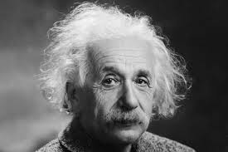
¿A quién sirve el statu quo?
“No podemos resolver los problemas
pensando de la misma manera
que cuando los creamos”
Einstein
Pedagogía de EF y de los Deportes = un tema de justicia social y equidad
Notes:
Los alumnos en pareja adivinan las palabras que faltan. 1 minuto por diapositiva.

Slide 19
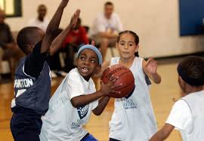
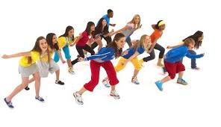
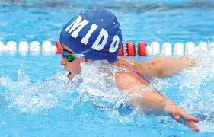
Así que, si los niños tienen que permanecer activos, ¿qué habilidades necesitan?
La habilidad de moverse en una variedad de entornos físicos.
Notes:
1’

Slide 20
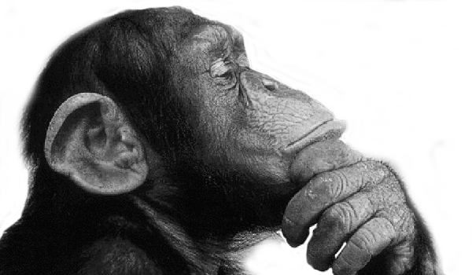
Así que, si los niños tienen que permanecer activos, ¿qué habilidades necesitan?
2.
Notes:
1’
La habilidad para pensar mientras se mueven, junto con ciertas actitudes... Ver la siguiente diapositiva.

Slide 21
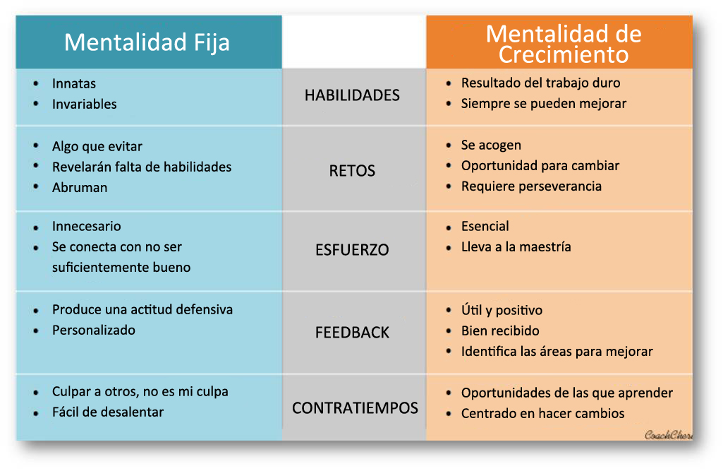
Así que, si los niños tienen que permanecer activos, ¿qué habilidades necesitan?
3.
Notes:
5’
Algunas actitudes que apoyan el aprendizaje.
Dedicar algunos minutos a comparar la mentalidad Fija y de Crecimiento. Referirse al trabajo de Carol Dweck.

Slide 22
Sesión 2.1. Objetivos
Aclarar la relación entre educación física y deporte, salud (incluyendo el control del peso) y actividad física;
Entender por qué la educación física es una parte obligatoria del currículo escolar y la contribución singular que esta puede hacer a la educación de los niños;
Apoyar a los alumnos para que examinen de forma crítica las políticas y prácticas actuales, teniendo en cuenta lo ya mencionado.
Notes:
3’
¿Los alcanzamos?

Slide 23
Pupil Health & Well-Being
MÓDULO 2
SESIÓN – 2
Explorar las estrategias de enseñanza en la Educación Física

Slide 24
1. Sesión 2.2. Objetivos
Examinar de forma crítica la relación entre pedagogía e inclusión;
Reflexionar sobre la experiencia del alumno;
Explorar las barreras potenciales al adoptar nuevos enfoques pedagógicos.
Notes:
3’

Slide 25
2. Vamos a jugar y a aprender
Notes:
60’
En la primera parte de la sesión, el facilitador debería llevar a los delegados a dos clases de EF de 35 minutos dirigidas a niños de 9-13 años. Las dos clases deberían ser muy diferentes e ilustrar dos enfoques pedagógicos muy diferentes. Las clases a continuación recurren a un enfoque centrado en las habilidades tradicionales y lo contrastan con un enfoque de “sentido del juego”.
Hay que decir a los delegados que están formando parte de la clase como niños, pero que también están reflexionando como profesionales.
Formato propuesto
Actividad: Juegos de invasión
Clase 1
Objetivo: Mejorar la habilidad para pasar una pelota.
Calentamiento - estándar: vueltas, estiramientos, etc.
Práctica de habilidades: pasarse una pelota en parejas. El docente demuestra y explica los puntos a enseñar para el pase de pecho y el pase picado.
Añadir competición: ¿cuántos pases pueden completar en 30 segundos? Recibir las respuestas en público. Elogiar a los que tengan la puntuación más alta.
>> Repetir con el pase picado.
Aplicar: Agrupar la clase en grupos de 4. Jugar 3 contra 1 donde 3 tienen que mantener la pelota lejos de 1 “defensa”.
Juego: Progresar hacia un gran juego de Pelota Final. No se puede correr con la pelota. Se tiene que pasar la pelota a alguien de tu equipo que esté sobre la línea final para marcar un punto.
Cierre: pregunta para recordar - ¿cuáles son los puntos clave de la técnica que necesitas recordar cuando haces un pase de pecho?
Clase 2
Objetivo: Mejorar nuestra habilidad para mantener la posesión en los juegos.
Actividad para comenzar la clase: moverse y al pasar al lado de alguien, chocarle los cinco.
>> Alternar chocar los cinco en alto y en bajo.
>> Mejorar la calidad del movimiento chocando los 5 muy alto (saltando) y los 5 muy bajo, un poco por encima del suelo.
>> Después de cada choque de manos, mover un marcador sobre la periferia del área de juego y después de vuelta al juego.
Juego 1
4 contra 4 con un número de juegos que tienen lugar al mismo tiempo.
El objetivo del juego es mantener la pelota todo lo que sea posible. No se puede correr con la pelota.
Pregunta clave para hacer después de la actividad - ¿qué necesitan hacer como equipo para mantener la posesión?
Importante para después – una persona de cada equipo debería intentar contar los pases consecutivos.
Hacer la pregunta clave.
Respuestas esperadas: moverse en el espacio, mover la pelota rápido, comunicarse de forma verbal y no verbal si quieres la pelota para ayudar al que la tiene, pasar con precisión, mantener la calma.
Práctica: “vamos a ver si todos podemos mejorar al mantener la pelota”.
Práctica simple – en cada equipo repártanse un número del 1 al 4. No puedes estar quieto si NO tienes la pelota. El equipo se tiene que pasar la pelota siguiendo el orden de los números (1-2-3-4-1-2-3-4 etc).
>> Revertir el orden
>> Pasar y mover un marcador fuera de la cancha
>> Poner 2 o 3 equipos en un espacio para llenarlo mucho más. Motivar a los alumnos para que reciban la pelota en los espacios donde haya mucha gente.
Elogiar el buen aprendizaje – “estás practicando mucho”, “se nota que de verdad estás pensando en lo que haces”, etc.
Volver al juego. Establecer la meta basada en el número de pases del primer juego.
¿Consiguieron su número meta de pases?
Cierre: ¿Qué necesitas trabajar la semana que viene?

Slide 26
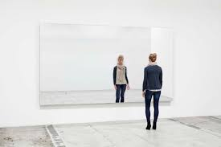
3. Reflexiones
Pensar sobre las dos clases.
En grupos pequeños, tener en cuenta las diferencias entre las dos clases. Comparar:
Objetivo de aprendizaje - ¿Qué diferencia marcó en las actividades de la clase?
Estructura de la clase
Cómo empezaron las clases
Cómo terminaron
¿Otros comentarios? ¿Cómo hacían sentir las clases?
Notes:
15’
Objetivo de aprendizaje - ¿Qué diferencia marcó en las actividades de la clase?
La primera clase centrada en habilidades. La segunda clase más expansiva.
La primera clase centrada en el docente. La segunda clase mucho más centrada en el niño.
La segunda clase con más oportunidades para el aprendizaje entre iguales.
Estructura de la clase
Primera –lineal. Segunda –no lineal. Juego-práctica-juego
¿Qué diferencia marca esto?
Cómo empezaron las clases
Calentamiento vs actividad para comenzar la clase. El primero tiene que ver con el rendimiento deportivo adulto y el otro con el aprendizaje.
Cómo terminaron
Pregunta para recordar vs reflexiones sobre el progreso y los siguientes pasos.

Slide 27
4. Análisis
Dos estructuras de clase que contrastan
Tradicional, pedagogía centrada en las habilidades | Pedagogía del juego
Calentamiento Práctica de habilidades Juego menor Juego mayor Cierre | Actividad de comienzo de la sesión Juego con propósito Vamos a mejorar –práctica Vuelta al juego (con o sin progresión) Cierre
Notes:
5

Slide 28
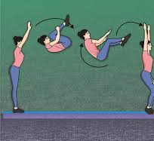
5a. Teacher talk
Actividad:
Piensa en cualquier destreza o movimiento.
Busca una pareja y “enséñaselo”.
Cuando lo hayan hecho, cambien el rol para que los dos tengan la oportunidad de ser el profesor y el alumno.
Notes:
5
Observar y escuchar al grupo.
Es probable que el único modo de comunicación sea la INSTRUCCIÓN

Slide 29
5b. Teacher talk
Pregunta:
¿Qué haces o dices para “enseñar” la destreza?
¿Alguien oyó a su profesor hacer algo además de dar INSTRUCCIÓN?
¿Qué más podría decir el profesor?
Notes:
5 + 5 para conversación
Repetir la actividad usando solo preguntas.
Preguntar al grupo qué diferencias marca esto… propiedad, el alumno se siente más importante, el alumno se implica de forma activa en su propio aprendizaje, etc. Esto debería llevar a un aprendizaje más profundo y a la permanencia.

Slide 30
6. Barreras
En grupos pequeños, comentar cualquier barrera que pueda necesitar superarse si nuestras escuelas fueran a adoptar una pedagogía del juego. Si tu escuela ya la emplea, comparte los procesos por los que pasaron para gestionar el cambio.
Notes:
10’ incluyendo el feedback

Slide 31
7. Preparación para la siguiente sesión
Completar tu diario de clase con reflexiones sobre esta sesión.
Preparar tu sesión de microenseñanza. Prepara una clase que darás (toda o parte de ella) al grupo en la siguiente sesión.
Notes:
30
La preparación puede ser muy difícil para algunos delegados, así que pueden necesitar más guía. En ese caso se pueden dedicar 20-30 minutos a la tarea.
Algunas propuestas de objetivos de aprendizaje que pueden ayudar:
Mejorar nuestra habilidad para mover a mi(s) oponente(s) en juegos de red (voleibol, tenis).
Mejorar nuestra habilidad para limitar las carreras que se marcan en juegos de bate y campo (béisbol, softball etc.).
Explorar formas de reducir con éxito las oportunidades de tiro del otro equipo en juegos de invasión (baloncesto, fútbol, balonmano, etc.).
Mejorar nuestra habilidad para recuperar la pelota en juegos de invasión.

Slide 32
Lista de lectura
Penny, D. and Clarke, G. (2005) Sport Education in Physical Education, Routledge
Siedentop, D. (2011) Complete Guide to Sport Education, Human Kinetics
Furley, P. Frowin, F. et al, (2016) Just Play It – Innovative, International approaches to games: Die6. Internationale Teaching Games for Understanding Konferenz

Slide 33
1. Sesión 2.2. Objetivos
Examinar de forma crítica la relación entre pedagogía e inclusión;
Reflexionar sobre la experiencia del alumno;
Explorar las barreras potenciales al adoptar nuevos enfoques pedagógicos.
Notes:
3’ ¿Los alcanzamos?

Slide 34
Pupil Health & Well-Being
MÓDULO 2
SESIÓN – 3
Puesta en práctica: aplicación de la pedagogía no lineal en Educación Física – microenseñanza

Slide 35
1. Sesión 2.3. Objetivos
Tener una oportunidad de dar y evaluar una “clase” que emplee pedagogía alternativa de EF;
Participar de forma constructiva y analítica en la evaluación de las clases de los compañeros para mejorar la capacidad reflexiva.
Notes:
Esta es una sesión práctica en la que los delegados tienen la oportunidad de liderar a sus compañeros (o a niños si fuera posible) en una clase de su elección y planificación.
El facilitador necesitará asegurarse de que todo el mundo tiene tiempo suficiente para dar la clase y participar en una conversación de evaluación.

Slide 36
2. Puntos para comentar
¿Fue el aprendizaje claro?
¿Apoyaron TODAS las actividades el aprendizaje planeado?
¿Cómo hacía sentir la lección a los alumnos?
¿Supieron los alumnos si habían progresado? ¿Cómo?
¿De qué hablaba más el docente?
Otros comentarios
Notes:
Se pueden utilizar estas preguntas para evaluar cada sesión.

Slide 37
Pupil Health & Well-Being
MÓDULO 2
SESIÓN – 4
Trabajo con compañeros de entrega

Slide 38
1. Sesión 2.4. Objetivos
Tener en cuenta a los trabajadores de la Educación Física y del deporte;
Explorar cómo construimos colaboraciones de apoyo para mejorar la calidad de la educación física.
Notes:
Esta sesión explora cómo utilizamos los recursos, instalaciones y personal locales para apoyar nuestros programas de EF.
En un contexto ideal, esta sesión tendrá lugar en una instalación comunitaria que trabaje con niños y jóvenes.

Slide 39

Debate en grupo
En grupos pequeños, comparte cómo utilizas las instalaciones, el personal o los recursos locales para apoyar las clases de EF.

Slide 40
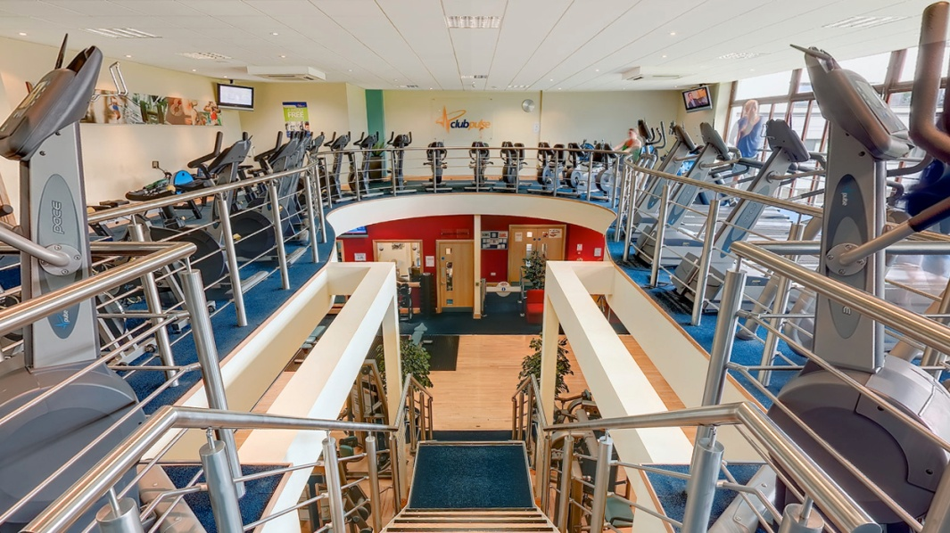
Debate en grupo
¿Cuáles son los beneficios?
¿Cuáles son los retos?
Comentar posibles soluciones para superar esos retos

Slide 41
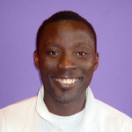
Debate en grupo
¿Cómo comunicas los resultados de aprendizaje?
¿Cómo sabe el proveedor dónde encaja el aprendizaje dentro del currículo de EF?
¿Consigues encontrar tiempo para co-planificar?

Slide 42

Repaso del módulo
Por favor, rellena el formulario de feedback.
¿Cuál fue la parte más útil del módulo?
¿Cómo va a tener impacto el módulo en tu práctica?

